Slide 1
Архитектура распределенных вычислительных систем
Лекция 4, 5.

Slide 2
Счетчики. Классификация.
По порядку счета.
Суммирующие (Sn=Sn-1 +1);
Вычитающие (Sn=Sn-1 -1);
Реверсивные (rev=1 – вычитающий, rev=0 – суммирующий)
По способу подачи импульсов синхронизации.
Синхронные и асинхронные.
По количеству состояний в цикле (коэффициенту счета k).
Двоичные ( k =2**n ) и недвоичные ( k < 2**n ), n – количество разрядов

Slide 3
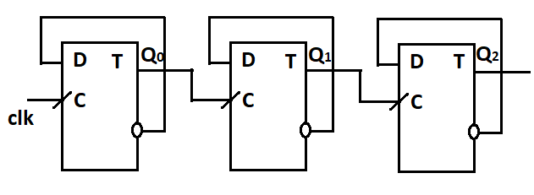
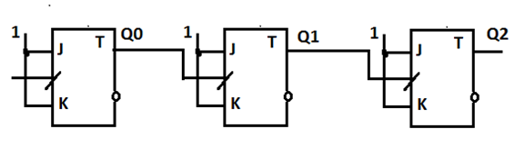
Асинхронный вычитающий счетчик.

Slide 4
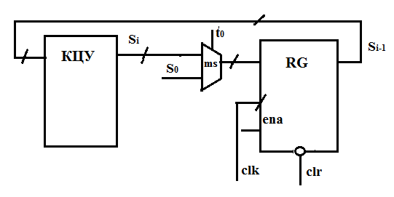
Синхронные счетчики

Slide 5
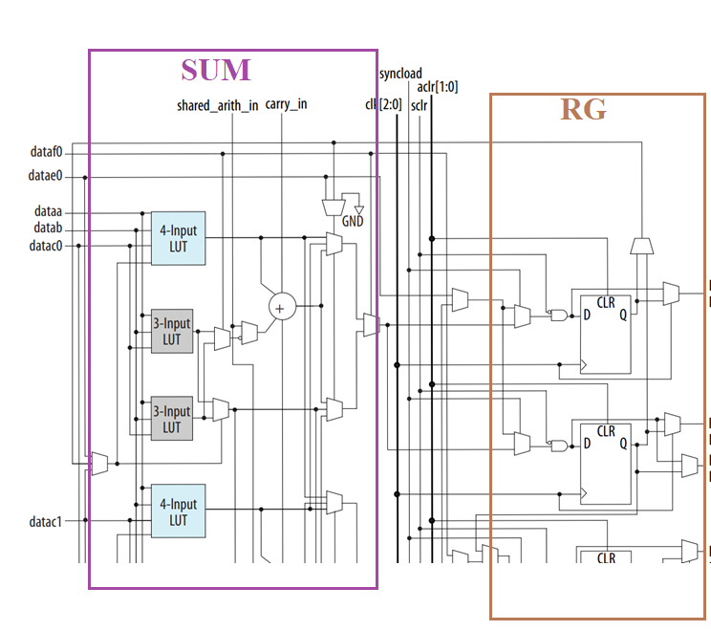
Реализация счетчика в FPGA. Сигналы управления.

Slide 6
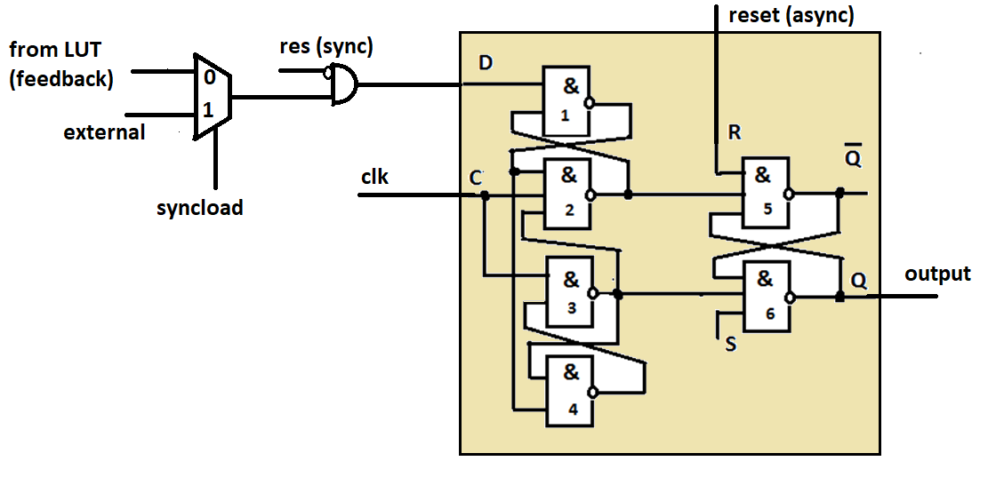
Основные сигналы управления записью.

Slide 7
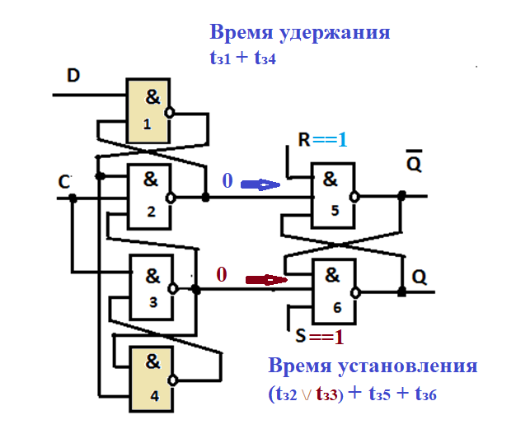
Допустимые задержки.
Для КЦУ в обратной связи
tз = T – (tуд + tуст)

Slide 8
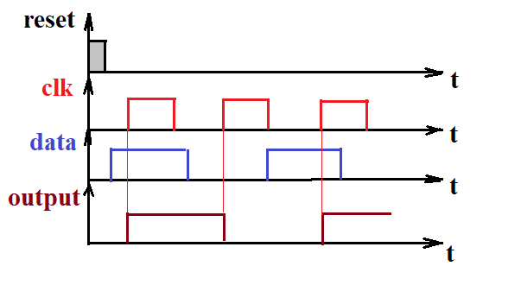
Временные соотношения при записи информации.
Внутренняя структура FPGA, аналогично любой БИС, строится по МОП - технологии, поэтому активный уровень сигнала асинхронного сброса – «1».

Slide 9
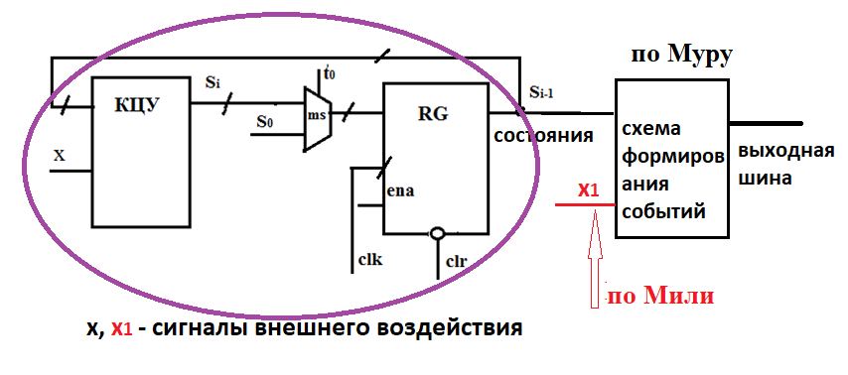
Структуры конечных автоматов.

Slide 10
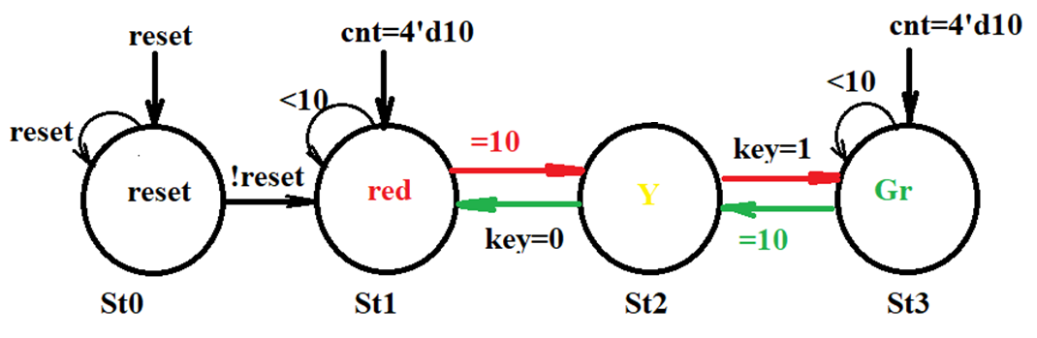
Пример конечного автомата (светофор).

Slide 11
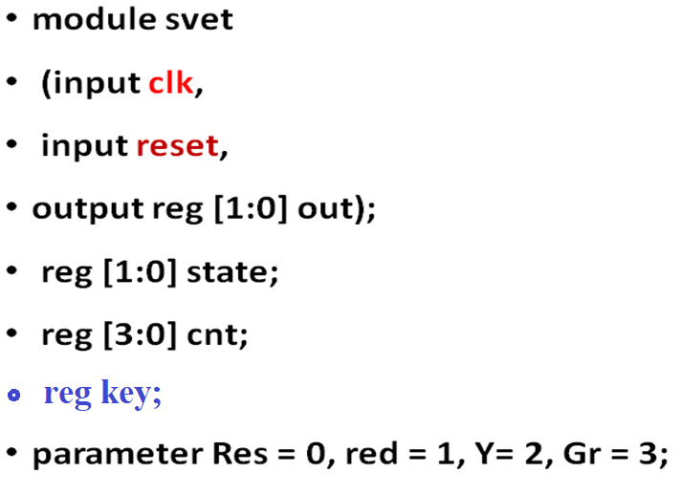
Пример программы функционирования.

Slide 12
// описание переходов – формирование состояний
always @ (posedge clk or posedge reset)
begin
if (reset) state <= Res;
else
begin
case (state)
Res: state <= red;

Slide 13
red: if(cnt==4'd10) state <= Y;
Y: if(!key) state <= red;
else state <= Gr;
Gr: if(cnt==4'd10) state <= Y;
endcase
end
end

Slide 14
// формирование событий – состояний выхода ИУ
always @ (posedge clk)
begin
case (state)
Res:
Begin
cnt <= 4'd0;
out <= 2'b00;
end

Slide 15
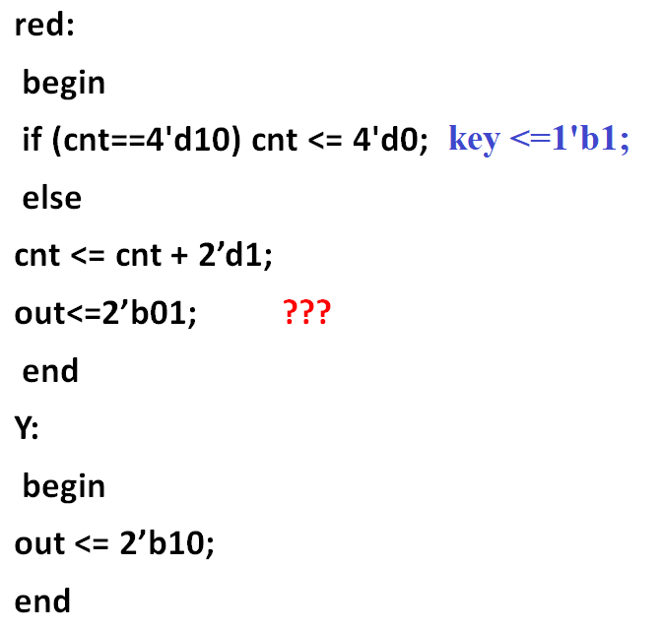

Slide 16
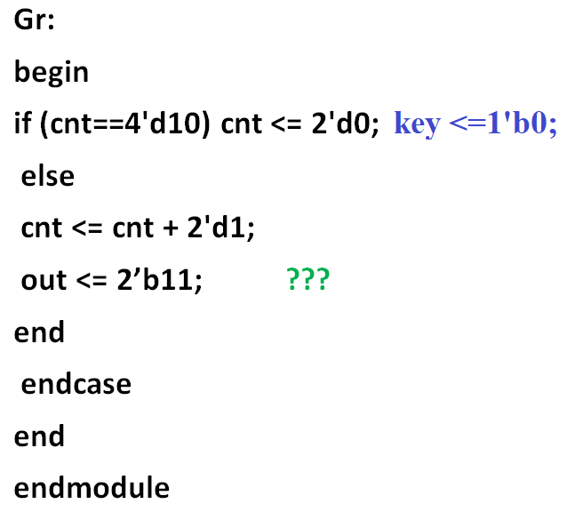

Slide 17
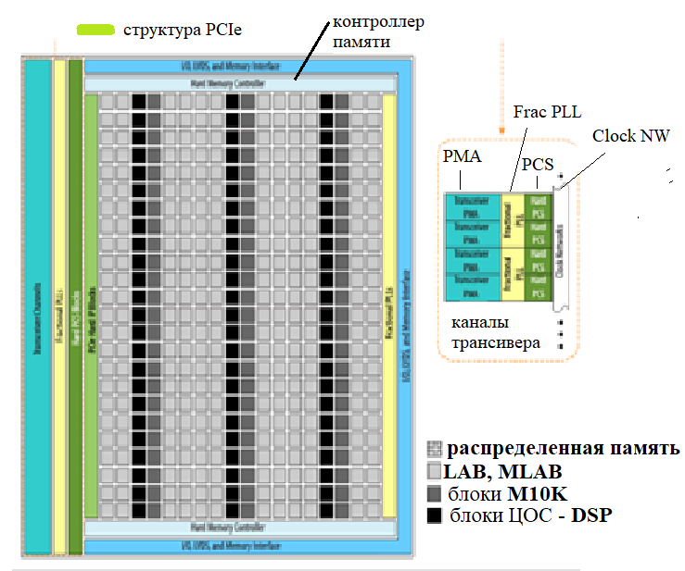
Внутренняя структура FPGA.

Slide 18
Все функциональные блоки кристалла (LAB, MLAB, M10K, DSP) располагаются во внутренней части в виде матрицы. Управляющие структуры, размещающиеся в слоях кристалла не входят в общую матрицу. Они поддерживают синхронность работы блоков, возможности передачи информации между основными частями вычислительной системы (процессор, память, ввод/вывод), а также преобразование и кодирование передаваемой информации.

Slide 19
Блок цифровой обработки сигналов. (Digital Signal Processing – DSP).
Блок цифровой обработки позволяет производить высокоскоростные операции умножения с высокой точностью, при этом производится оптимизация энергопотребления. В используемом в лаборатории FPGA Cyclone V SE A5 имеется 87 блоков DSP.
Для операций по цифровой фильтрации используются форматы данных 9, 18 и 27 бит.
Операнды накапливаются во входной регистровой памяти, следуя побитово. Запись регулируется с помощью линии задержки.

Slide 20
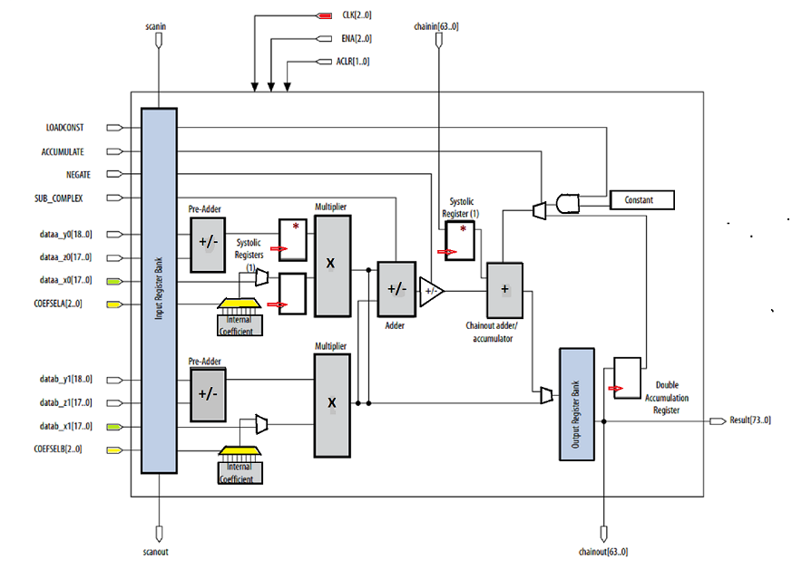
Структура блока цифровой обработки сигналов.

Slide 21
Коэффициенты, на которые умножаются операнды, могут поступать или с внешних входов, или храниться во внутренней памяти блока. Такая память позволяет хранить 8 коэффициентов. Извлечение из памяти нужного коэффициента происходит через мультиплексор в зависимости от адреса, поступающего на его адресные входы.
С помощью предварительных сумматоров возможна обработка как рекурсивных, так и нерекурсивных последовательностей. Во втором случае конечный импульсный отклик (18 или 27 бит) помещается в специальный регистр, откуда поступает на входы умножителя. Коэффициент при этом также будет предварительно сохранен в регистре.

Slide 22
Блок DSP содержит два умножителя с возможностью их переконфигурации в зависимости от режима работы: один умножитель последовательностей 27х27; два умножителя последовательностей 18(знак. / беззнак.) х 19(знак.); три 9 х 9.
В зависимости от конфигурации умножителя, сумматор на его выходе также будет иметь возможность работать в одном из трех режимов. В первом случае это будет один 64-битный сумматор с накопителем такой же разрядности. Во втором он будет разделен на два 37-битных сумматора для получения суммы полных результатов умножения последовательностей 18х19. И. в третьем случае, он будет использоваться как три 18-битных сумматора для сложения результатов умножения на трех умножителях последовательностей 9х9.
Режимы работы сумматора выходной последовательности с накопителем регулируются от входов NEGATE, ACCUMULATE, LOADCONST.

Slide 23
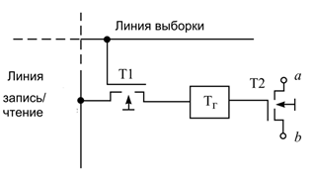
Распределенная память.
Все блоки, входящие в структуру FPGA, разделены свободными пространствами переходов – каналами. Канальная структура препятствует перегреву кристалла. Для объединения блоков в каналах образованы точки связей – распределенная память.

Slide 24
Приемопередатчики, входящие в структуру FPGA, позволяют совершать полнодуплексные передачи данных последовательным способом через физическую среду кристалла. Слои PMA (physical medium attachment), позволяют осуществлять последовательно-параллельное преобразование данных в случае приема и параллельно-последовательное для передачи через среду. Подслой PCS (physical coding sublayer) позволяет осуществлять кодирование данных, представленных в параллельном виде для передачи, и восстановление при приеме.

Slide 25
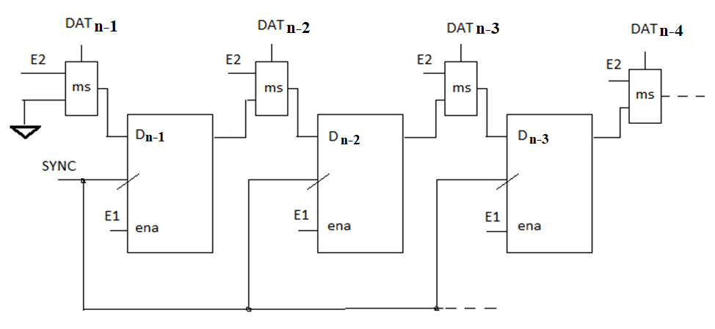
Параллельно-последовательный регистр –(передатчик)

Slide 26
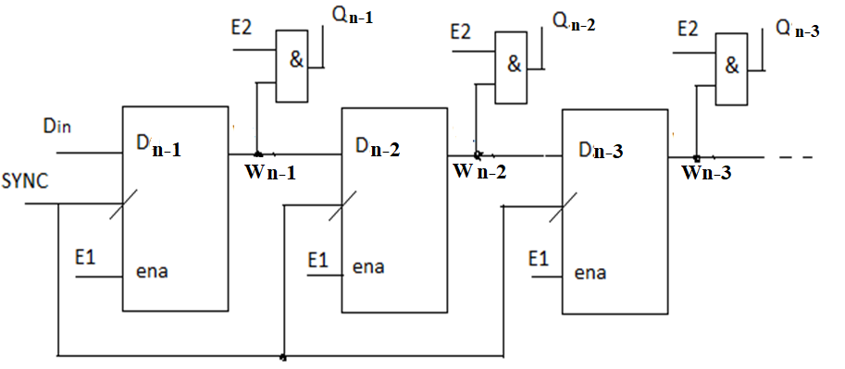
Последовательно-параллельный регистр – (приемник)

Slide 27
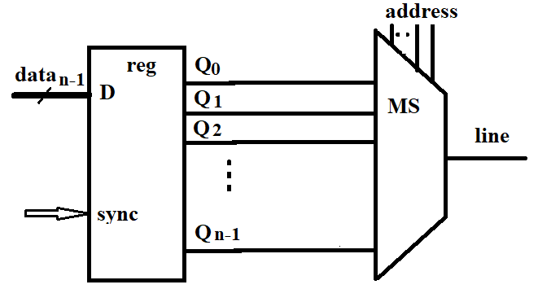
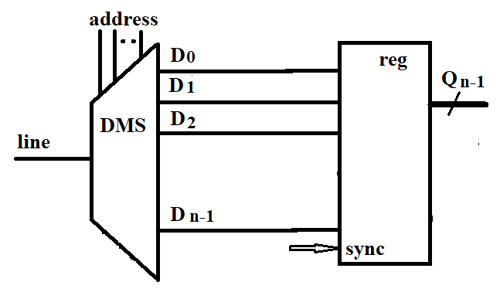
Вариант приемо-передачи с помощью коммутационных схем.

Slide 28
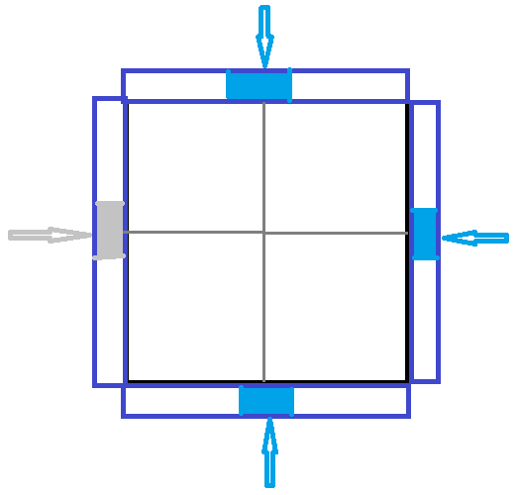
Внешнее подключение частоты на FPGA.

Slide 29
Распределение частоты в FPGA.
Частота, поступающая на FPGA, образует сетевую иерархию.
Глобальные частотные сети (GCLK).
Региональные частотные сети (RCLK).
Периферийные частотные сети (PCLK).
Частота, подаваемая в кристалл, поступает на блок External PLL (внешний блок фазовой подстройки). Кроме внесения задержек, этот блок позволяет увеличить или уменьшить частоту. Для сохранения параметров сигнала частоты в кристалле существует сеть фракциональных PLL.

Slide 30
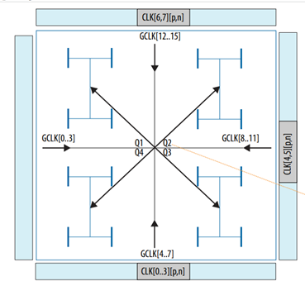
Глобальная частотная сеть.

Slide 31
Глобальные частотные сети пересекают всю поверхность кристалла. Отклонение частоты от номинала невелико. GCLK служат источником частоты для таких функциональных блоков, как ALM, DSP, M10K, PLL. Элементы ввода/вывода и внутренняя логика могут использовать GCLK для получения несущей частоты и управляющих сигналов, таких как асинхронный сброс, синхронный сброс и возможность записи.

Slide 32
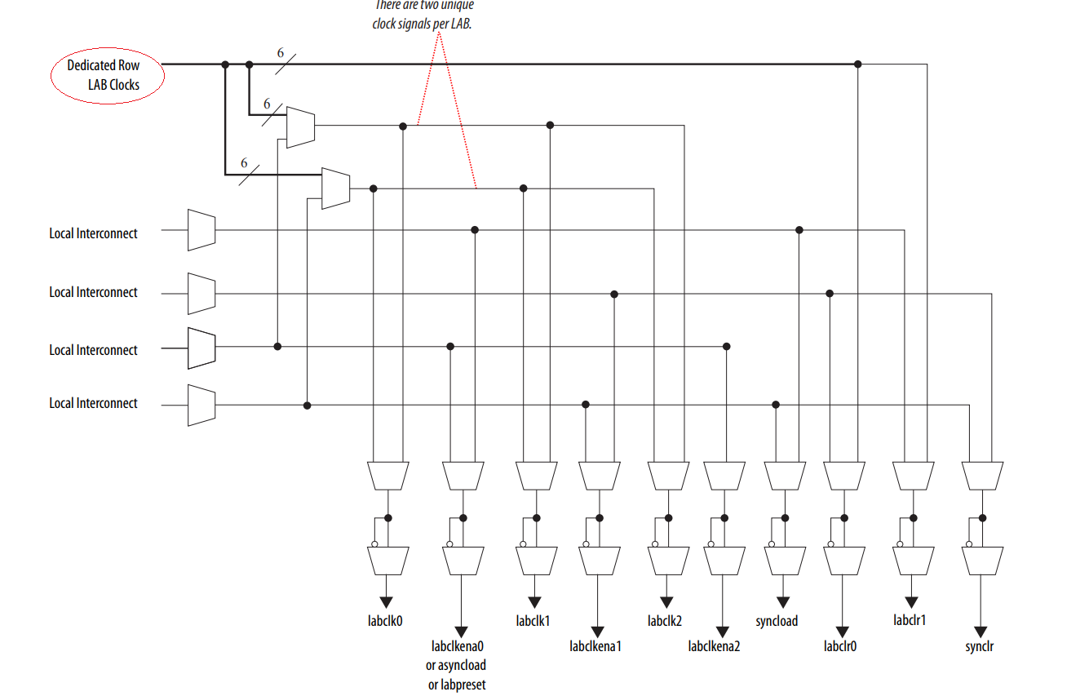

Slide 33
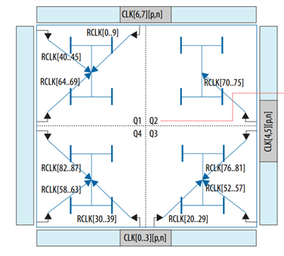
Региональная частотная сеть.

Slide 34
Региональные частотные сети. Применимы только в своей области распространения. Отклонение от номинала невелико. Идут с выходов PLL, передавая более низкие частоты с задержками для синхронизации внутри общего модуля.

Slide 35
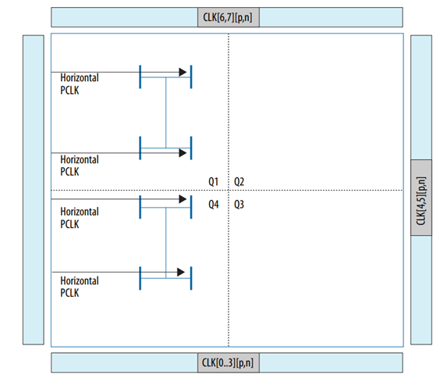
Периферийная частотная сеть.

Slide 36
Периферийные частотные сети имеют только горизонтальное направление. Они переносят локальные сигналы частоты, сформированные на КЦУ левой части ALM, а также от периферии (внешней части кристалла), выходящей на горизонтальные линии каналов. Такие частоты имеют большие отклонения от номиналов, нежели GCLK и RCLK.

Slide 37
Формирование стволовой частоты (spine clk)
SCLK может формировать 9 вертикальных частотных линий * для подачи частоты на регистры процессорного ядра или на интерфейсные схемы;
2 опорных частоты для блока формирования управления на группу из 3-х LAB;
6 горизонтальных линий частоты** – источники частоты для наборных логических блоков (LAB), или горизонтальные линии для подачи частоты на ядро и интерфейсные схемы.

Slide 38
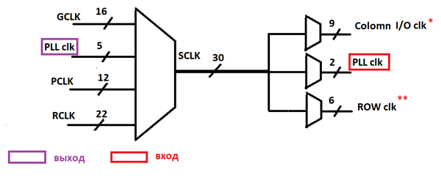
Формирование стволовой частоты (spine clk)

